Slide 1
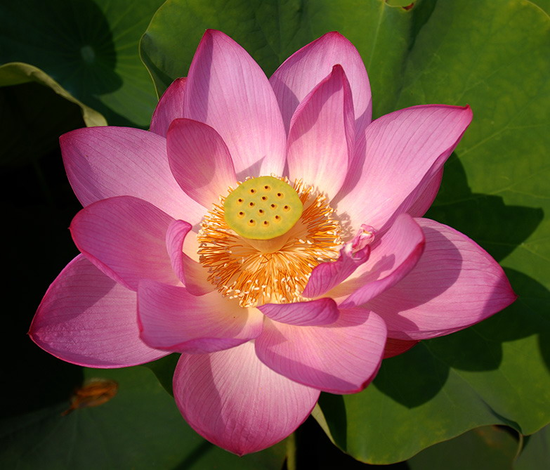

VIẾT
Viết bài văn biểu cảm
về một con người hoặc sự việc
7

Slide 2
Viết bài văn biểu cảm
về một con người hoặc sự việc
I. Định hướng
II. Thực hành
Bước 3: Viết bài
Dựa vào dàn ý đã lập, em hãy viết một bài văn biểu cảm về một sự việc hoặc nhân vật mà em yêu thích trong đoạn trích “Bạch tuộc” (Véc-nơ) đã học.
Bước 4. Kiểm tra và chỉnh sửa bài viết

Slide 3
Bước 4. Kiểm tra và chỉnh sửa bài viết
- Đọc lại bài viết, kiểm tra các ý đã đầy đủ, đúng trình tự ở dàn ý hay chưa.
- Đọc và phát hiện các lỗi và sửa lại bài viết. Như:
+ Lỗi về ý: thiếu ý (sơ sài, chưa nêu được hết những điều cần viết); ý lộn xộn (các ý không được sắp xếp theo một trình tự hợp lí); lạc ý (nêu các ý không liên quan đến nội dung bài yêu cầu); ý tản mạn (nêu các ý không tập trung vào nội dung chính của bài viết);…
+Lỗi về diễn đạt (dùng từ, đặt câu), chính tả…

Slide 4
Trong đoạn trích Bạch tuộc, em ấn tượng nhất là thuyền trưởng Nê-mô, một người vừa có vẻ đẹp của thể lực lẫn tinh thần.
Thuyền trưởng Nê-mô trong đoạn trích Bạch tuộc hiện lên là một người sẵn sàng chiến đấu với lũ bạch tuộc, nói cách khác, ông là một người quyết đoán, gan dạ. Ông đã sẵn sàng chiến đấu với những con bạch tuộc bằng rìu và đã đã chém đứt các vòi của chúng. Khi Nét Len bị một con bạch tuộc quật ngã, giáo sư A-rôn-nác đã lao tới cứu anh ta. Nhưng Nê-mô đã đến trước giáo sư. Lưỡi rìu của Nê-mô cắm phập vào mồm quái vật, và thế là Nét thoát chết trong gang tấc.
Bài viết tham khảo:

Slide 5
Ở chi tiết này, có thê thấy sức mạnh cùng sự nhanh nhẹn của một thuyền trưởng. Phải có sức khỏe về thể chất, Nê-mô mới có thể sẵn sàng chiến đấu với lũ "quái vật" này và có những hành động vô cùng nhanh như vậy.
Không những thế, Nê-mô còn là một người có cả vẻ đẹp về tâm hồn – ông sống rất tình cảm.
Vì sao ông phải chiến đấu với lũ bạch tuộc? Đó không chỉ còn là vì lũ bạch tuộc khiến con tàu No-ti-lớt không đi được mà còn vì những con người trên chiếc tàu ấy.

Slide 6
Nếu không chiến đấu với lũ bạch tuộc, sẽ không có cơ hội nào để cứu người thủy thủ kia, không có cơ hội nào để cứu Nét Len. Việc Nê-mô chặt đứt vòi bạch tuộc hay rìu của ông cắm phập vào mồm quái vật vừa cho thấy sức mạnh thể chất của ông, nhưng cũng nói lên sự giận dữ của ông với lũ "quái vật" dám động vào những người trên tàu. Nói cách khác, đó là tình cảm giữa người với người, tình cảm của những người đã thân thiết dành cho nhau.

Slide 7
Tôi nhớ nhất là chi tiết mắt Nê-mô ứa lệ khi nghĩ về "biển cả vừa nuốt mất một người đồng hương của mình". Tôi ấn tượng bởi đó là sự xúc động của một con người dành cho một con người, của người có quê hương dành cho đồng hương của mình, của một thuyền trưởng dành cho thuyền viên.
Tôi còn ấn tượng bởi ông không khóc nức nở, không khóc thành tiếng hay một sự xúc động thái quá. Ở đây, Nê-mô chỉ "ứa nước mắt", những giọt nước mắt của ông cứ trào ra, ông không hề kêu lên hay cố tình thể hiện mà nó là cảm xúc chất chứa đến hồi bộc phát. Chi tiết này là một chi tiết đắt giá nói lên vẻ đẹp tinh thần của Nê-mô.

Slide 8
Nhân vật Nê-mô với sự gan dạ, quyết đoán và tình thương người đã để lại trong tôi sự cảm phục và ngưỡng mộ. Ông cũng cho tôi hiểu về sức mạnh của con người, sức mạnh của tinh thần đồng đội. Chính Nê-mô đã cho tôi biết cách cần phải rèn luyện bản thân cả về thể chất lẫn tinh thần.

Slide 9

TRÒ CHƠI
HỘP QUÀ BÍ MẬT

Slide 10





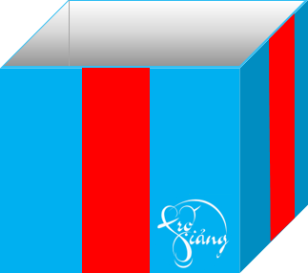


Slide 11
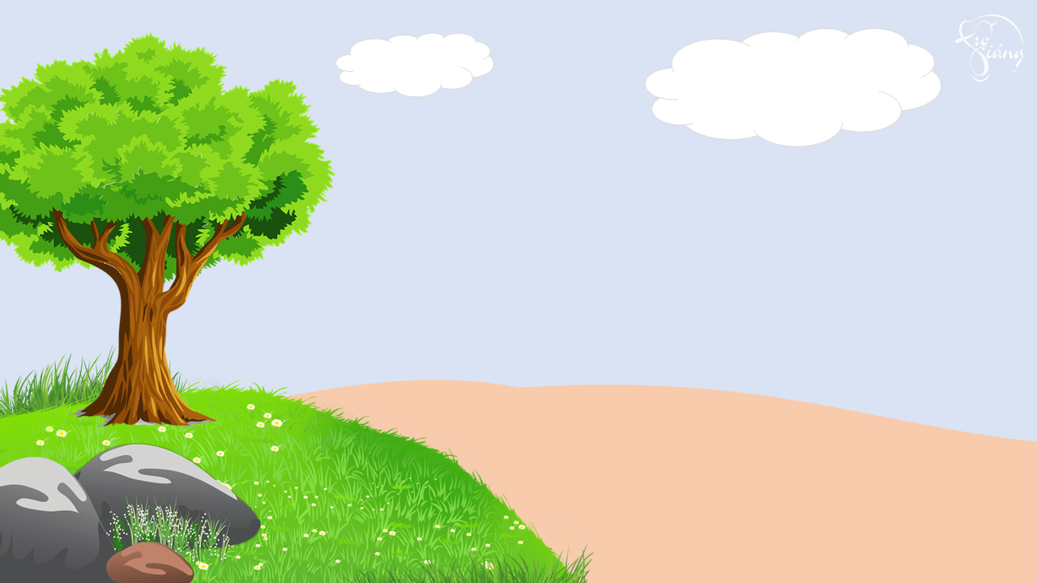








Các bước cần thực hiện khi thực hành viết một bài văn hoàn chỉnh ?
Bốn bước:
- Chuẩn bị
- Tìm ý và lập dàn bài
- Viết bài
- Kiểm tra lại và sửa chữa
Em nhận được một tràng pháo tay
GO HOME

Slide 12
Viết bài văn biểu cảm về một con người hoặc sự việc là gì?
Viết bài văn biểu cảm về một con người hoặc sự việc là nêu lên những tình cảm, cảm xúc, suy nghĩ và thái độ về một người, một sự việc nào đó trong cuộc sống hay trong tác phẩm văn học.
Em nhận được một lời cảm ơn
GO HOME

Slide 13
Dàn bài của bài văn biểu cảm về một con người hoặc sự việc có mấy phần?
Dàn bài của bài văn biểu cảm về một con người hoặc sự việc có ba phần(Mở bài, thân bài và kết bài)
Em nhận được một lời chúc
GO HOME

Slide 14












